Slide 1
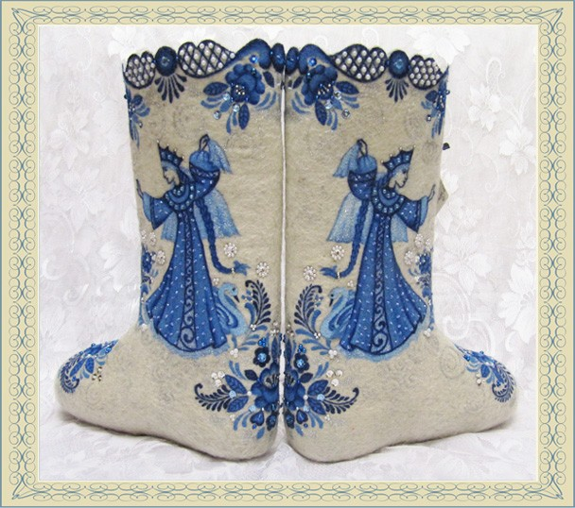
ПРАЗДНИК РУССКОГО ВАЛЕНКА
Спортивный праздник для детей старшего дошкольного возраста автор Коробова О. А.

Slide 2
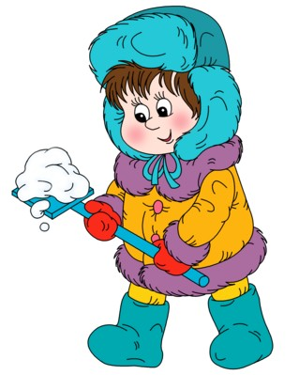
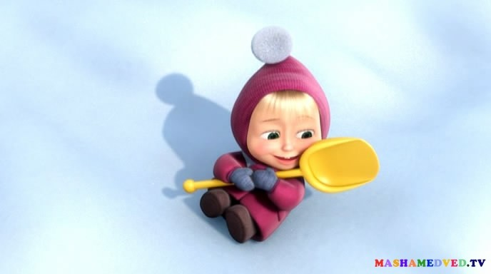
ЦЕЛЬ: Укреплять здоровье детей дошкольного возраста посредством совершенствования двигательных умений и навыков в подвижных играх, эстафетах. ЗАДАЧИ: Продолжать знакомить детей с окружающим миром. Закреплять умения и навыки, приобретенные на физкультурных занятиях (быстроту, ловкость, выносливость). Развивать координацию движений. умение действовать коллективно. Доставить радость от совместных занятий спортом детей и родителей.

Slide 3
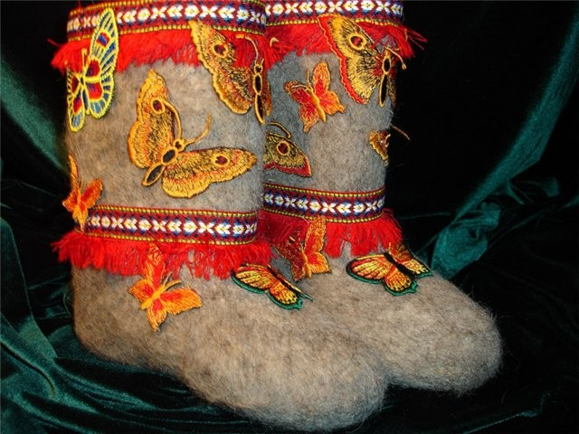
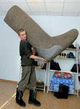
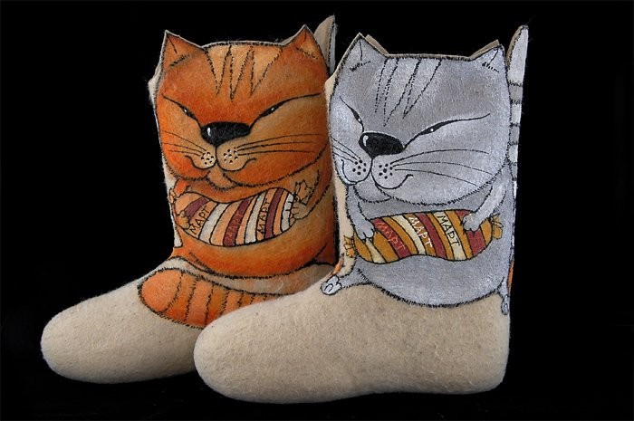
Историческая справка. Валенки – исконно русская обувь. Валенки, пимы, катанки, чесанки, коты – сколько разнообразных ласковых названий дал русский народ валяной обуви. В старину валенки считались ценным подарком, а иметь собственные валенки было престижно. Валенки - прекрасная обувь, удобная, гигиеничная. Поэтому лучшей обуви для гуляний на Руси не было. Валенки – единственная обувь, сделанная из натуральных материалов. Когда царь Пётр Первый чувствовал, что начинается недомогание, то велел своим слугам нести ему валенки. В валенках он ходил по дворцу весь день. Так что валенки не просто натуральная природная обувь, а ещё и полезная для здоровья, и, как теперь доказывают модельеры – самая модная! В нашей стране существуют два музея, посвящённых русскому валенку. В городе Мышкино Ярославской области открыт музей «Русский валенок». В музее есть валенки для дискотеки и валенки на свадьбу. В городе Москве во втором Кожевническом переулке также открыт музей «Русский валенок». Среди них – офицерские валенки – бурки на кожаной подошве.

Slide 4
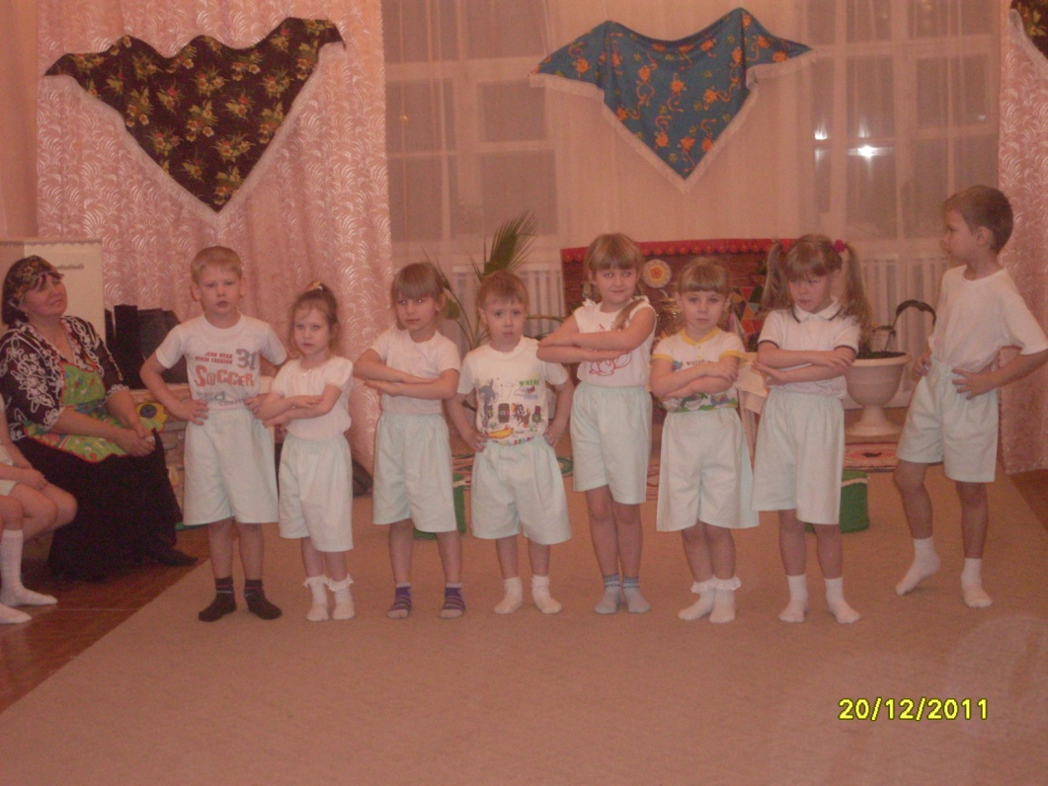
Интересно, а есть ли в этих музеях валенки для занятий физкультурой?
Не знаю, есть ли в музеях, а в нашем детском саду есть. И сейчас мы проведём с ними веселые спортивные соревнования.

Slide 5
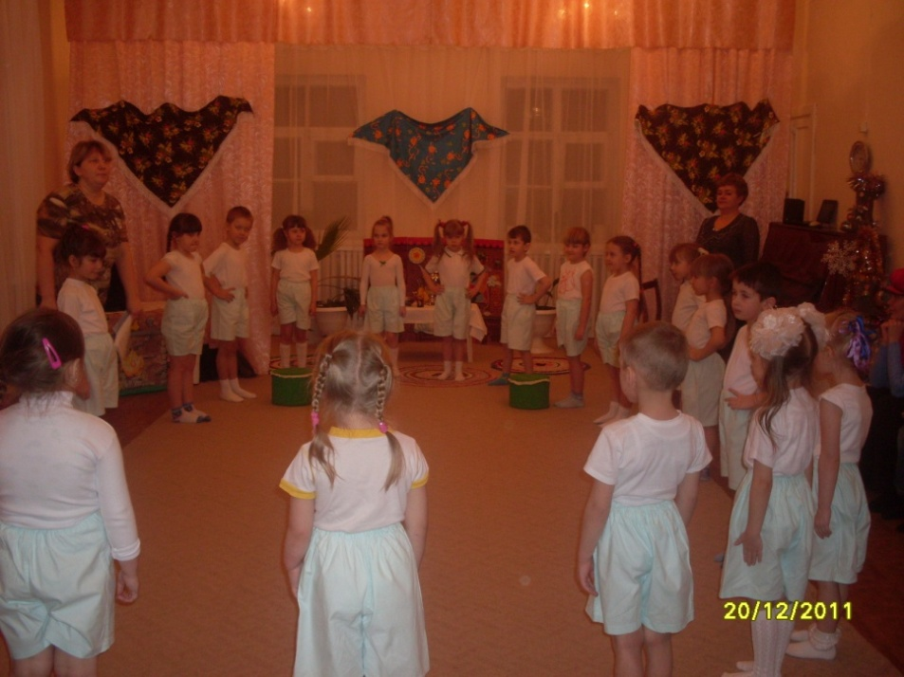
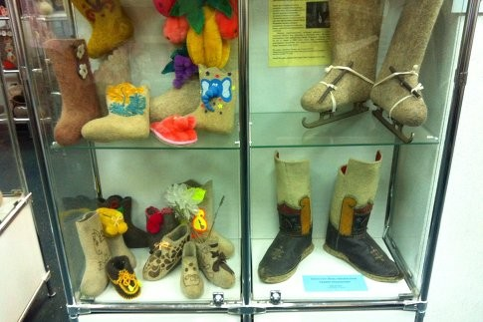
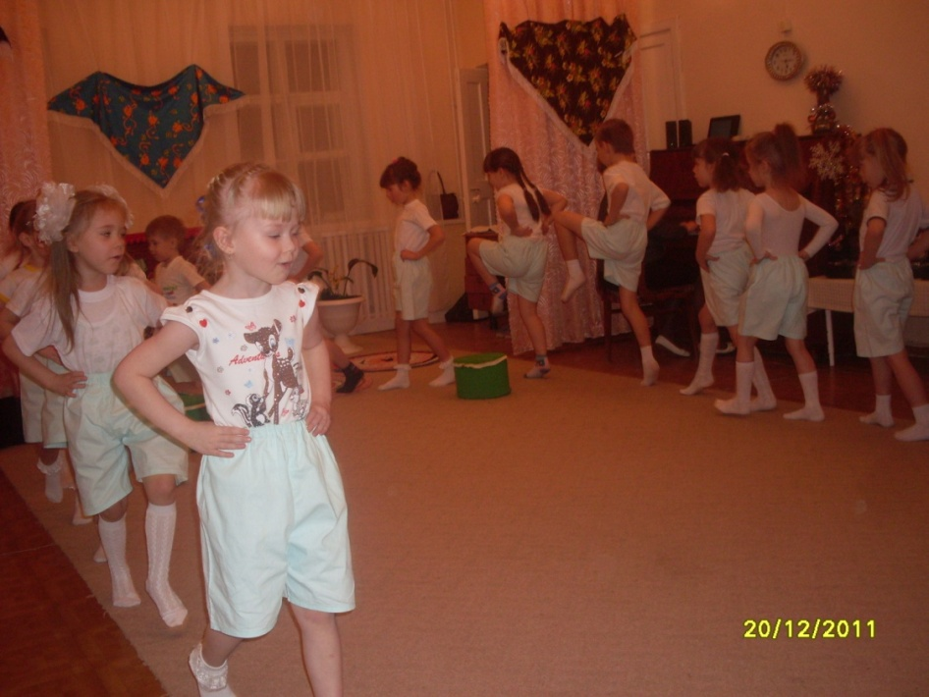
Сталевары, плотники Дачники, охотники, Молодёжь и старики, И полярник, и геолог… Если валенок вам дорог, Если в доме, на работе У вас валенок в почёте, Мы вас, как своих друзей, Приглашаем поскорей На праздник русского валенка.

Slide 6
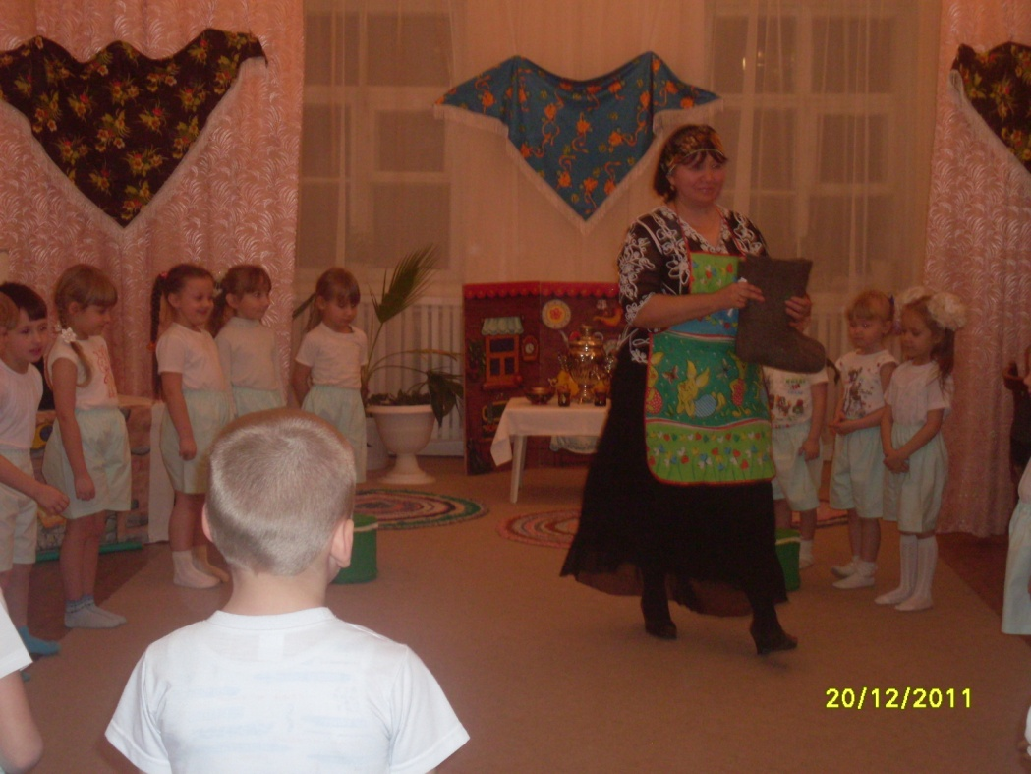
На пиру большом и малом, На веселье небывалом – Мы вам скажем без утайки – Не прожить нам без хозяйки.

Slide 7
У кого там хмурый вид? Слышишь, музыка звучит! Мы грустить не разрешаем, Мы играть здесь начинаем!
эстафета – «На четвереньках».

Slide 8
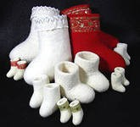
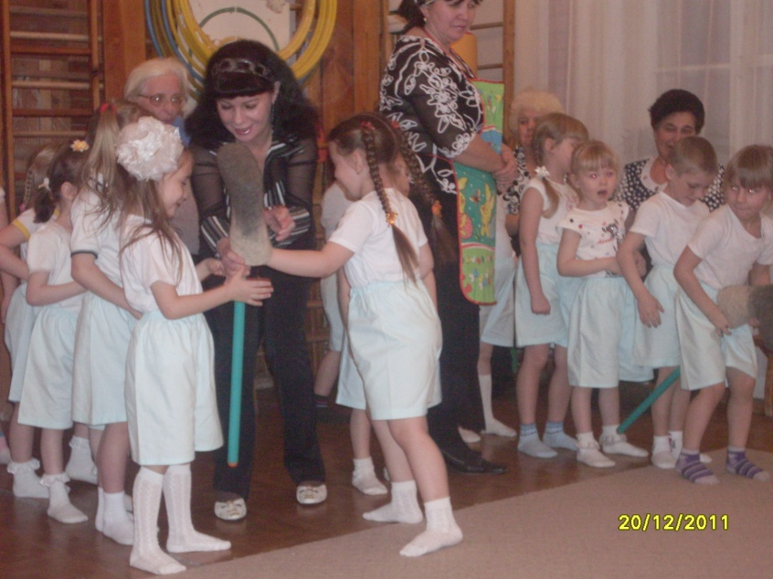
Эстафета «Лошадки»

Slide 9
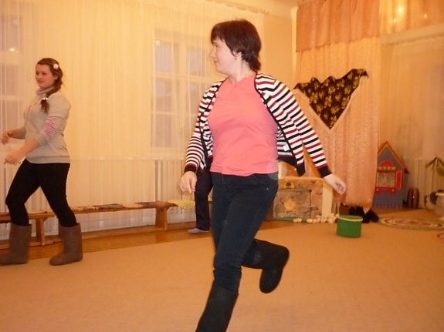
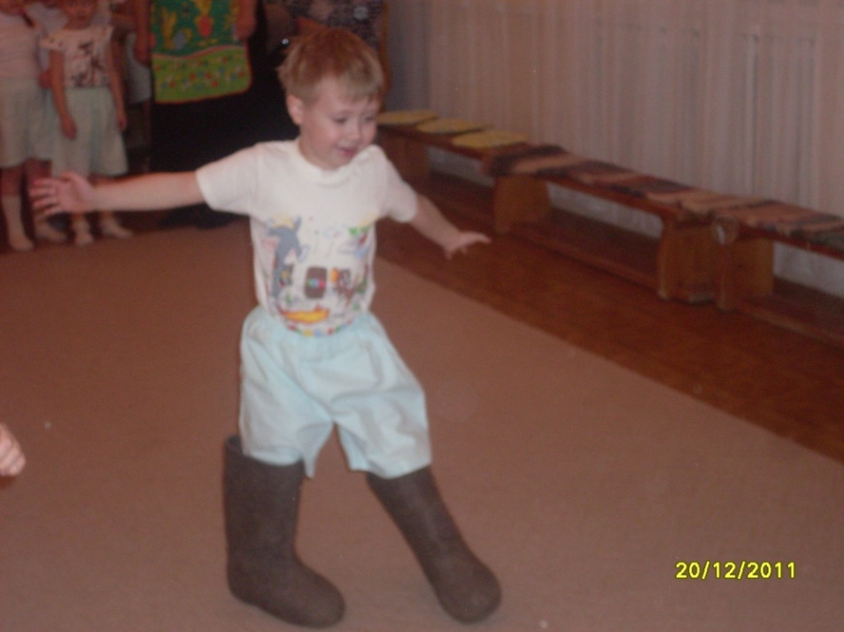
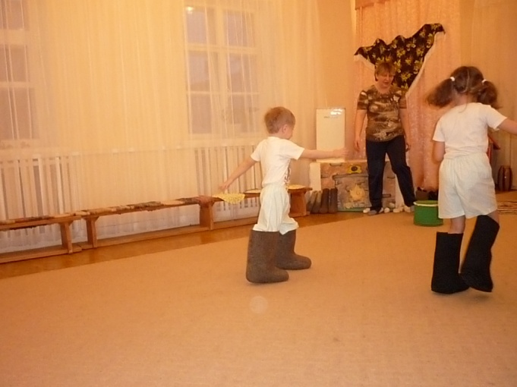
эстафета «Бег в валенках»

Slide 10
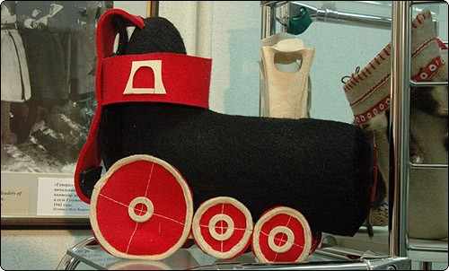
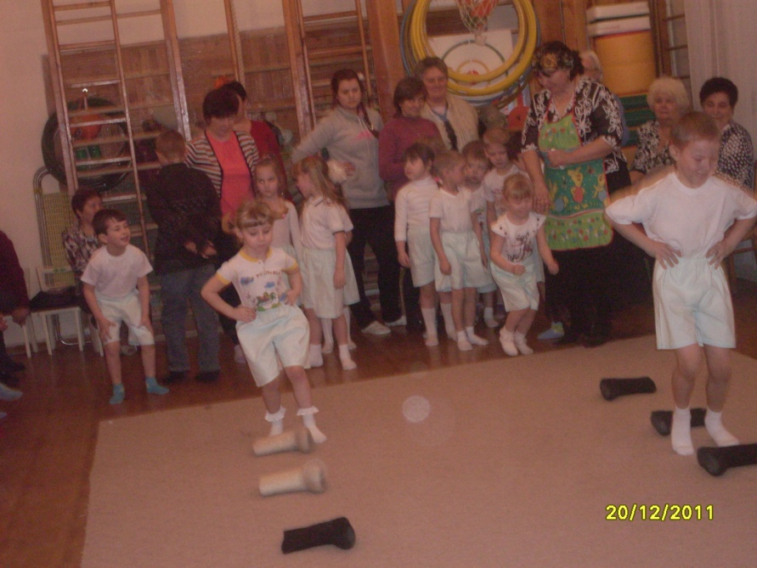
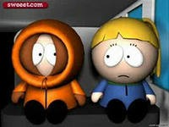
эстафета – «Перепрыгни через валенки».

Slide 11
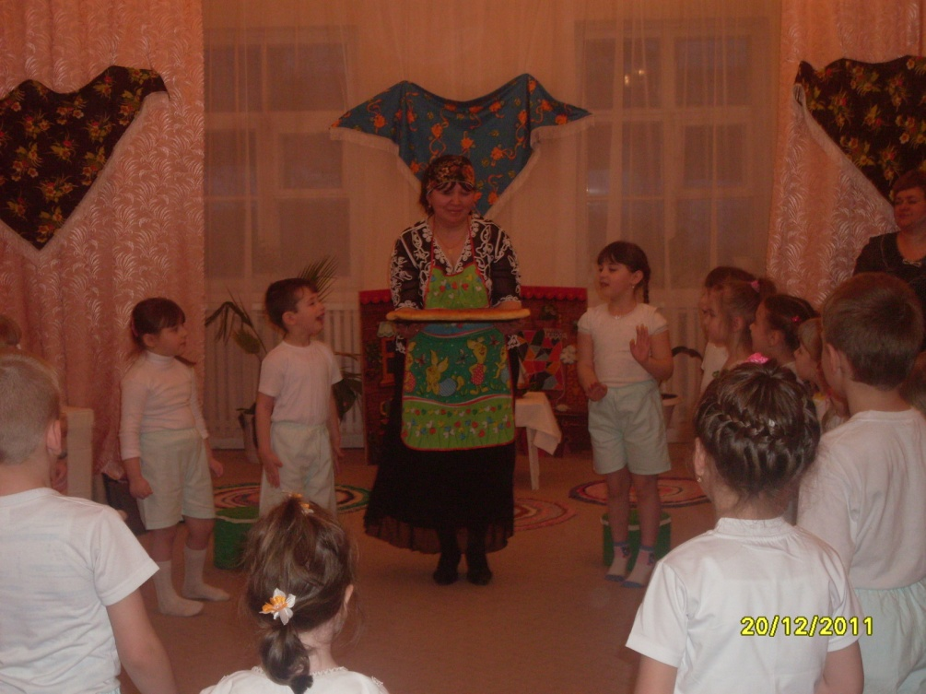
Кто здоровым хочет быть, больше чаю должен пить. Он бальзам от всех болезней, и напитков всех полезней. Чай с вареньем и лимоном, с кренделями и поклоном.

Slide 12
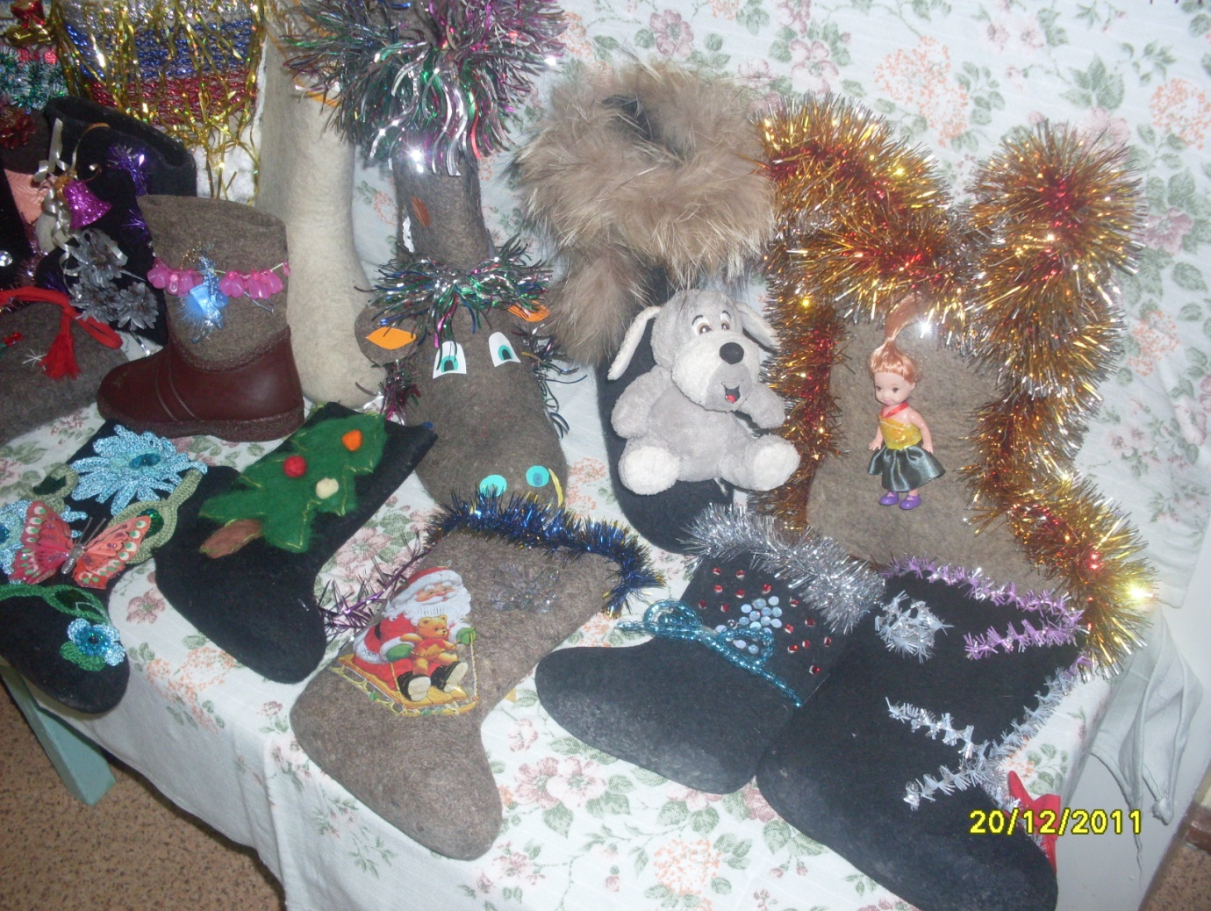
СПАСИБО ЗА ВНИМАНИЕ

